Slide 1

Facultad de Ingeniería Industrial y de Sistemas
TRABAJO DE INVESTIGACIÓN
SISTEMA MULTIZONA DE MONITOREO TÉRMICO Y SEGURIDAD
PARA ALMACENAMIENTO DE ALIMENTOS EN ENTORNOS
GASTRONÓMICOS
Diseño Detallado y Primera Demostración Funcional
Estudiantes:
Percy Junior Camargo Arias
Miguel Angel Castillo Morote
Dongo Villarreal Piero Kotaro
De la Cruz Inga Yerald Richard
Asignatura: Sistemas Digitales y Arquitectura de Computadoras Docente: Dr. Hernan Villafuerte Barreto | Lima — Perú, 2026

Slide 2
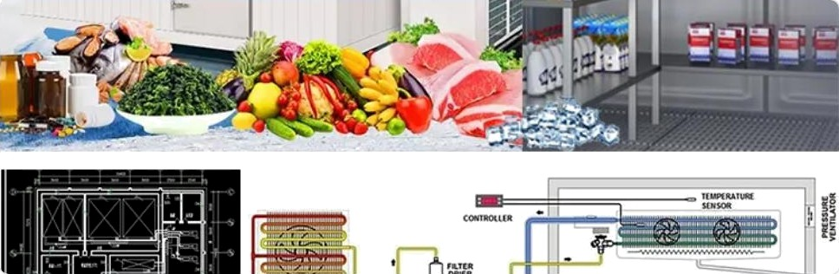
Contexto y problematica en entornos Gastronómicos
01. INTRODUCCIÓN
La conservación de alimentos en el sector comercial e industrial de la gastronomía depende de manera crítica de mantener un entorno térmico continuo. La interrupción de la cadena de frío acelera la descomposición orgánica y aumenta exponencialmente la proliferación de patógenos.
Este sistema está diseñado para abordar la falta de controles automatizados eficientes en almacenes, los cuales actualmente dependen de mediciones manuales esporádicas. Una detección tardía de fallas puede provocar severas mermas económicas y sanciones sanitarias.
Zona de Control
Temperatura Recomendada
Refrigeración
O°C a 5°C
Congelación
A Impacto crítico: Una detección tardía puede generar pérdidas económicas y riesgos sanitarios irreversibles para el consumidor.

Slide 3
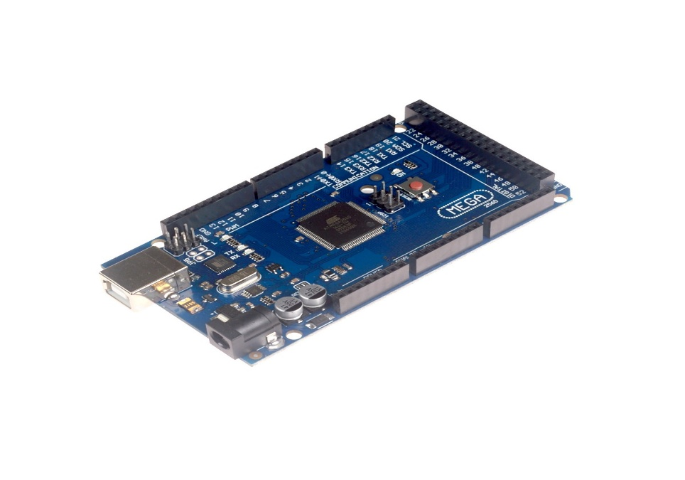

Objetivos Académicos y Técnicos
02. 0BJETI\/0S
@ Objetivo Genera I del Proyecto
Diseñar e implementar un sistema embebido robusto basado en el microcontrolador Arduino Mega 2560, capaz de supervisar múltiples zonas de conservación mediante sensores digitales, ejecutando una lógica inteligente de control para mitigar riesgos térmicos e intrusiones.
O• Adquisición y Procesamiento
Monitorear de forma autónoma temperaturas de congelación y refrigeración usando buses 1-Wire.
Medir los niveles de humedad relativa en almacenes de secos para evitar proliferación de hongos.
Utilizar interrupciones por hardware para responder a intrusiones de seguridad mediante sensores PIR.
Control y Conectividad
Garantizar una temporización estricta no bloqueante mediante el Timer1 en modo CTC.
Estructurar una Máquina de Estados Finitos (FSM) para la respuesta de alertas acústicas y visuales.
Diseñar la arquitectura física previendo escalabilidad directa hacia
tecnologías IoT y analítica de datos.

Slide 4
Solución Propuesta: Sistema Multizona Integrado
03. SOLUCIÓN
Nuestra propuesta técnica optimiza la gestión de almacenamiento dividiendo los recursos en tres zonas diferenciadas de monitoreo:
FLUJO BÁSICO DE DATOS
Zona 1: Congelación. Sensado digital preciso para temperaturas de congelado profundo (s -18°C) mediante sondas estancas.
Zona 2: Refrigeración. Control estricto de productos frescos manteniéndose en el intervalo de 0°C a 5°C.
Zona 3: Almacén Seco. Supervisión combinada de temperatura y humedad relativa crítica para insumos secos.
CAPTURA MULTISENSOR (TI, T2, H, PIR)
FILTRADO Y MÁQUINA DE ESTADOS (MCU)
Toda la información es transmitida en tiempo real al módulo central de cómputo para evaluar y reportar desviaciones de forma inmediata.
RESPUESTA LCD + LEDs RGB + ALERTA PWM

Slide 5



Arquitectura General de computadoras
04 . DISEñO
El sistema se ha estructurado en cuatro capas funcionales e interconectadas de manera modular. Este enfoque de ingeniería garantiza la facilidad de mantenimiento técnico del código y permite depurar fallas de hardware aislando los buses de comunicación.
Adquisición
Sensores digitales: DS18B20 (Sondas) DHT22 (Humedad) PIR (Presencia)
Procesamiento
ATmega2560
Análisis en tiempo real, FSM de alertas y timers por hardware.
Actuación
LEDs RGB (FSM)
Buzzer Pasivo
(PWM para alertas auditivas de frecuencia variable)
Visualización
LCD 20 x4 I2C
Monitor Serial UART (Diagnóstico y registro de eventos)
Las capas se emanan mediante protocolos robustos de comunicación industrial (I2C, f-W’/re, Single-Bus) para garantizar la integridad de los datos en entornos con ruido electromagnético.
UNFV | FIEI | Si stemas Digitales

Slide 6
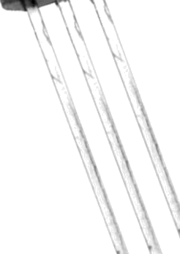
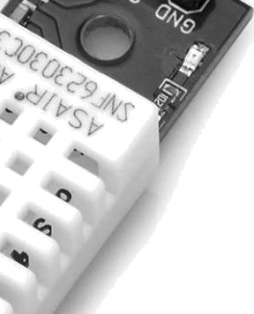








Componentes Seleccionados y Justificación
05. HARDI#ARE
Componente
Justif icación
Arduino Mega
Unidad de Procesamiento
Múltiples puertos serie y pines para buses complejos.
DS18B20
Medición de Temperatura
Sonda digital estanca ideal para inmersión en cámaras de frío.
DHT22
Temperatura y Humedad
Mayor rango dinámico y estabilidad ante cambios bruscos.
HC-SR5O1
Detección de Movimiento
Seguridad física activa integrada mediante interrupciones.
La selección se basó en el equilibrio de parámetros: precisión, costo moderado, soporte nativo de drivers y robustez industrial del encapsulado de los sensores de temperatura.
LCD 20 x4 I2C
Pantalla Local
Uso eficiente de bus con módulo expansor PCF8574.
UNFV | FIEI | Sistemas Digitales

Slide 7
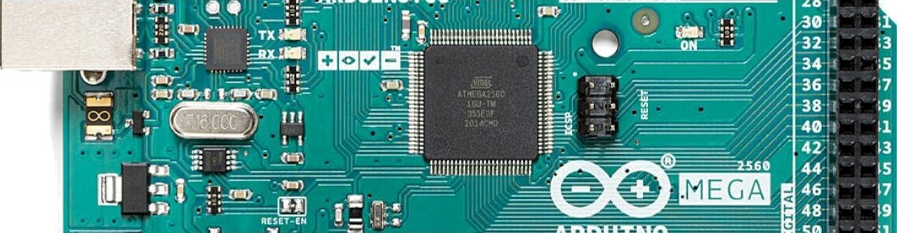
Cerebro del Sistema: MCU AtMega2560
06. ARQUITECTURA
El núcleo de procesamiento se soporta en el circuito integrado ATmega256o, un microcontrolador CMOS de 8 bits basado en la arquitectura AVR RISC optimizada.
La adopción de la Arquitectura Harvard modificada permite que el procesador acceda de forma paralela y simultánea a la memoria de instrucciones y a la memoria de datos, acelerando drásticamente el ciclo de ejecución de la máquina de estados.
Distribución de Memorias
Memoria Flash (256 KB): Destinada a almacenar el código binario del programa principal y las librerías del compilador.
Memoria SRAM (8 KB): Almacenamiento volátil para variables globales, de control y el buffer de log s en tiempo de ejecución.
Memoria EEPROM (4 KB): Memoria no volátil utilizada para guardar de manera persistente los umbrales de configuración térmica.

Slide 8



Diseño de la Maquina de Estados Finitos
07. FIRH¥IARE
El firmware ejecuta una Máquina de Estados Finitos (FSM) estructurada para controlar de manera lógica y secuencial el comportamiento de las alertas. Esto evita la activación intempestiva de alarmas sonoras mediante validación temporal de umbrales.
PREALERTA
LED Amarillo Interm
Mantenimiento: Permite pausar las alertas temporalmente para carga/descarga de alimentos. Se activa manualmente mediante interrupción por software o pulsador fisico

Slide 9
Temporización Precisa sin Interrupciones
08. BAJ0 NIVEL
Para evitar retrasos acumulados en el flujo ejecución principal por el uso de la función bloqueante delay(), el sistema implementa temporización asistida por
hardware utilizando el módulo Timer1.
El Timer1 está configurado en modo CTC (Clear Timer on Compare Match) para ejecutar lecturas térmicas en intervalos exactos de 10 segundos, asegurando la consistencia temporal de las muestras.
Asimismo, el sensor de movimiento PIR está configurado para disparar la interrupción externa INTO en el Pin Digital D2 ante cualquier detección de presencia.
Beneficios del Diseño
Precisión Temporal: El muestreo no depende del tiempo de ejecución de las instrucciones de visualización en la pantalla LCD.
Bajo Procesamiento: El microcontrolador permanece ocioso entre ciclos de captura, reduciendo el consumo eléctrico.
Atención Inmediata: La interrupción de seguridad (PIR) es prioritaria y no espera que culmine el bucle principal.

Slide 10
Protocolos de Comunicación Soportados
09. PROTOCOLOS
Debido a la coexistencia de diferentes dispositivos en el sistema, se han integrado y configurado tres protocolos de comunicación digital nativos en una misma topología de bus físico:
lSingle-Bus
Emplea una señal propietar ia basada en pulsos de tiempo con tiempos estr ictos para transmitir la ráfaga de 40 bits del sensor de humedad DHT22.
I2C (TWI)
Interfaz bifilar (SDA/SCL) conectada al controlador de pantalla mediante el circuito integrado PCF8574, reduciendo el conteo de cables.
INTO / PWM
Linea asincrona de interrupción fisica externa para el módulo de presencia y bus analógico emulado (PWM) para modular la frecuencia sonora.
Utiliz ado por las sondas DS18B 20. Permite enlaz ar múltiples sensores bajo una única linea fisica de bus direccionable mediante IDs ROM de 64 bits.
UNFV | FIEI | Sistemas Digitales
Diapo sitiva 10

Slide 11
Asignación de Pines e Interconexiones
1õ . ESgUEf1A
Pin MCU (Meg a}
Perif érico Conecto do
Tipo de Seńo I
D2
Sensor de Presencia PIR (HC-SR501)
Entrada con Interrupción Externa (INTO)
Notos Técnicos de Integroción
El bus 1-Wire de la sonda DS18B20 requiere de una resistencia externa pull-up de 4.7 kC! para asegurar que las transiciones de subida no se distorsionen.
El direccionamiento I2C configurado por defecto para el expansor PCF8574 es el 0x27.
Los pines D10-D12 modulan de forma directa la intensidad de corriente para balancear la mezcla de colores RGB.
D4
Sondas de Temperatura DS18B20
Bus Digital Bidireccional (1-Wire)
D5
Sensor de Humedad y Temp (DHT22)
Señal Digital (Single-Bus)
D9
Buzzer Alarma Pasivo
Salida Analógica Emulada (PWM)
D1O / D11 / D12
Canales de LED RGB de Estado
Salidas Digitales Simples
Pin 20 / Pin 21
Pantalla LCD (SDA / SCL)
Líneas del Bus Serie I2C

Slide 12
Manejo de Datos y Métricas de Calidad
11. EVALUACIÓN
Para evitar problemas de saturación de la memoria dinámica SRAM (de apenas 8 KB) durante muestreos prolongados, se implementó un Buffer Circular FIFO.
Métrico Evaluodo
Vo lor Objetivo
Latencia de Alerta
< 500 ms
Este almacena de manera secuencial los registros temporales antes de ser evacuados por el monitor UART. Las cadenas de texto estáticas se direccionan a la memoria Flash mediante la directiva PR0GME8.
Precisión de Medición
+ 0.5 °C
Tiempo de Adquisición
< 2 s
La evaluación continua de las métricas garantiza que el sistema permanezca en condiciones estables en entornos industriales hostiles.
Uso de Memoria Flash
< 50%
Jitter del Reloj
+ 5 ms

Slide 13
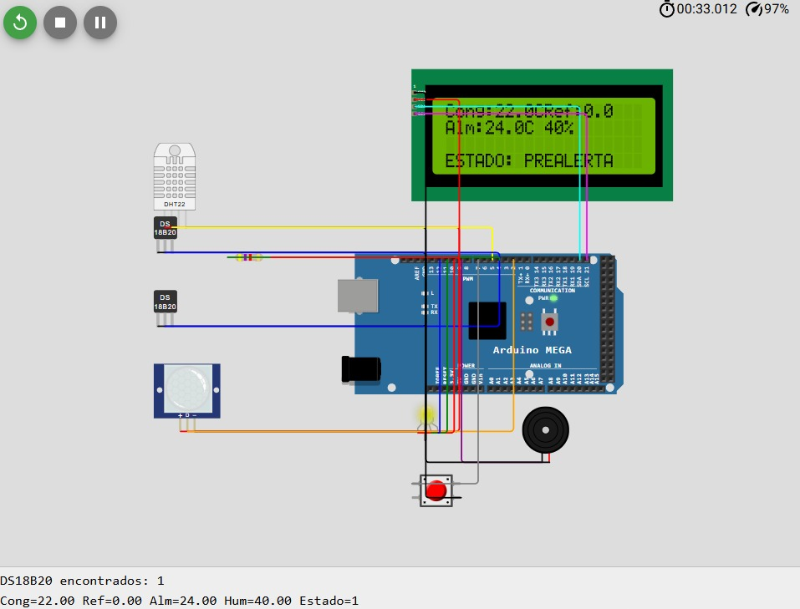
Simulador Wowki

Slide 14
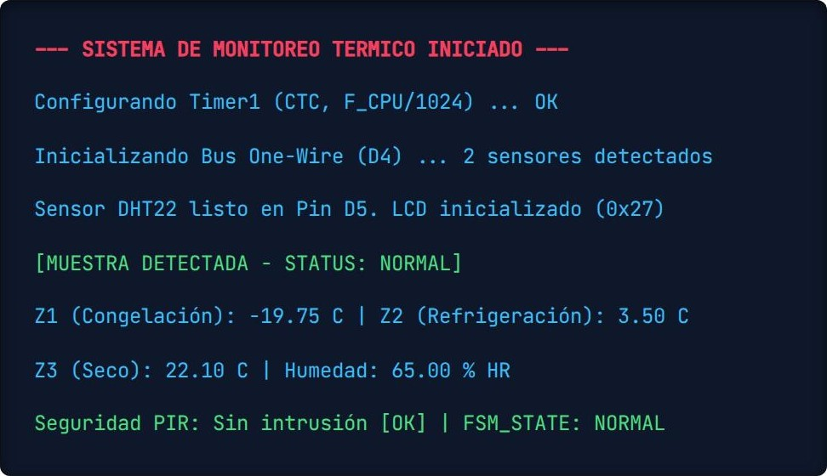
Resultados Obtenidos en lo Demostración
12. PRUEBAS
Durante la simulación de pruebas en laboratorio, el comportamiento del firmware fue verificado operando bajo parámetros estándar y críticos.
Se confirmó la precisión en la conmutación automática de la máquina de estados y la actualización del bus del LCD 20x4 I2C sin parpadeos visuales ni latencias acumulativas.
+•' Sistema validado con simulación de falla térmica en la Zona 1 (Congelación) y detección instantánea del sensor PIR.

Slide 15
Conclusiones Generales y Escalabilidad
13. CONCLUSIÓN
% Conclusiones Técnicas
Escalabilidad IoT / IA
Se diseñó exitosamente un prototipo embebido multizona, capaz de operar de manera autónoma y continua bajo estándares de seguridad gastronómica.
La arquitectura de hardware permitió la coexistencia de buses de comunicación diferenciados de forma estable y aislada eléctricamente.
El diseño basado en Máquina de Estados Finitos simplifica sustancialmente el mantenimiento de las alertas y reduce los tiempos de respuesta.
Integración IoT: Conexión mediante el puerto serie UART del Arduino a un procesador ESP32 para enviar logs empaquetados en JSON a través de MQTT hacia Node-RED.
Mantenimiento Predictivo (IA): Procesamiento de series de tiempo mediante redes neuronales LSTM para predecir fallas térmicas y pérdidas de la cadena de frío.
Ajustes Adaptativos: Optimización de límites operativos en base al flujo estacional del local gastronómico.
"Monit oreo int eligent e po ro lo co nservoció n segura y ef icient e de oliment os."

